Slide 1

MÓDULO 23 · MATEMÁTICA · AULA 366
Cilindros
Geratriz e altura só coincidem no cilindro reto
Cilindros

Slide 2
Para começar
Num cilindro oblíquo, a geratriz (lado lateral) é igual à altura?
POSSOR · Geometria Espacial · Aula 366
2

Slide 3
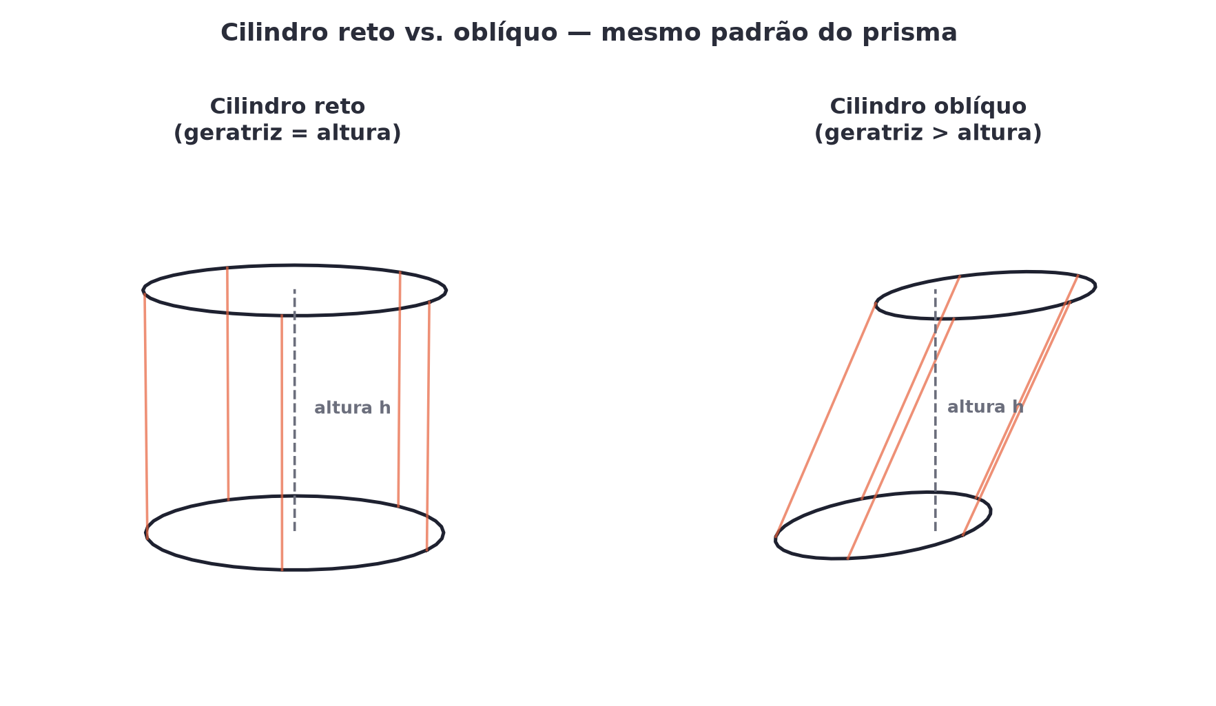
O conceito central
No cilindro oblíquo, a geratriz (inclinada) é sempre maior que a altura (perpendicular) — mesma lógica do prisma.
POSSOR · Geometria Espacial · Aula 366
3

Slide 4
Como funciona
O cilindro tem duas bases circulares congruentes, unidas por uma superfície lateral curva.
• Reto: geratriz perpendicular às bases (geratriz=altura)
• Oblíquo: geratriz inclinada (geratriz > altura)
POSSOR · Geometria Espacial · Aula 366
4

Slide 5

Cuidado com essa armadilha
Confundir geratriz com altura, igual ao erro comum entre aresta lateral e altura no prisma.
POSSOR · Geometria Espacial · Aula 366
5

Slide 6
Exemplo resolvido
Cilindro reto com raio 3 e geratriz 5: qual a altura?
No cilindro reto, geratriz = altura
Altura = 5
POSSOR · Geometria Espacial · Aula 366
6

Slide 7
Roteiro de hoje
1
Pergunta inicial
2
O mesmo padrão do prisma
3
Exemplo
4
Exercícios
POSSOR · Geometria Espacial · Aula 366
7

Slide 8

Hora dos Exercícios — Fixação
QUESTÃO 1
O que é a geratriz de um cilindro?
💡 Dica
Pense no cilindro oblíquo como um copo inclinado: a lateral (geratriz) sempre "estica" mais que a altura.
POSSOR · Geometria Espacial · Aula 366
8

Slide 9

Gabarito e Encerramento
Resposta
O segmento lateral que, ao girar em torno do eixo, gera a superfície lateral do cilindro.
Resumo da Aula
Com os elementos do cilindro definidos, a próxima aula calcula suas áreas e volume.
• Geratriz e altura só coincidem no cilindro reto — no oblíquo, a geratriz é sempre maior.
Próxima aula: Módulo concluído.
POSSOR · Geometria Espacial · Aula 366
9

